Slide 1
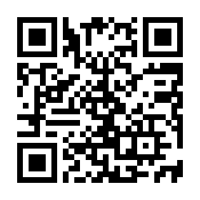
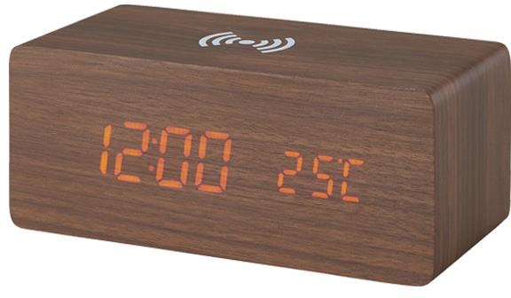
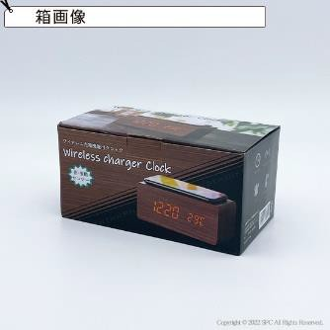
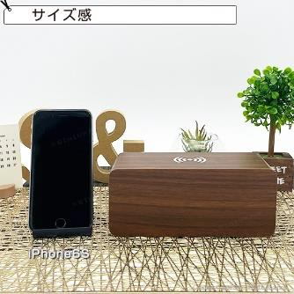
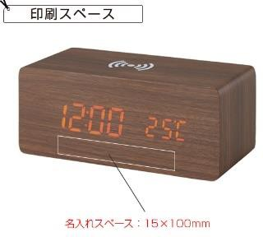
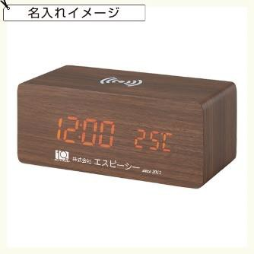
提案書（ 商品情報 ）
(会社名）
TEL：（電話番号）
ワイヤレス充電機能付ウッド調クロック SI212801
スマートフォンを置くだけで充電できるワイヤレス充電機能付きの時計です。
QRコードから商品ページをご覧頂けます
商品ID | 22212801
定価 | 4,400円 |  | 販売価格 | 3,740円
商品＋ 名入れ価格 | 30個～ | 60個～ | 90個～ | 120個～ | 150個～ | 180個～
 | 5,174円 | 4,458円 | 4,220円 | 4,100円 | 4,028円 | 3,981円
注文可能数 | 13個～ 単位未満の注文については、お問い合わせください。※名入れは、30個から対応可能
セット内容 | ワイヤレス充電機能付ウッド調クロック SI212801×1、USBコード
色 | 画像参照
サイズ | 本体：72×83×170mm、化粧箱：89×100×180mm
生産国 | 中国製
材質 | MDF、ABS樹脂
パッケージ | 化粧箱入
名入れ | ※印刷方法：シルク ※名入れ箇所：正面下部 ※名入れスペース：H15×W100mm ※30個から名入れ可能 フルカラー印刷をご希望の場合は、別途お見積りいたします。
備考 | 機能：ワイヤレス充電、時計、アラーム（3種）、カレンダー、温度計、音・振動センサー ※ワイヤレス充電機能は、スマートフォンがワイヤレス充電に対応している必要が有ります。機種によってはご利用いただけない場合があります。
在庫は流動的で、価格は暫定値です。決定前に必ず在庫確認と正式なお見積りをご依頼ください。

